Slide 1







可分离变量的微分方程
一 一阶线性微分方程
齐次方程、
13
一阶线性微分方程、
二 可降阶的高阶微分方程的求解；
三 二阶常系数齐次、非齐次线性微分方程的求解。
机动 目录 上页 下页 返回 结束

Slide 2
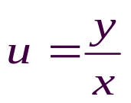
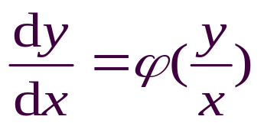
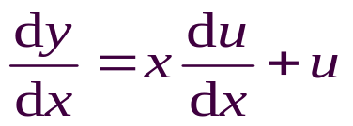
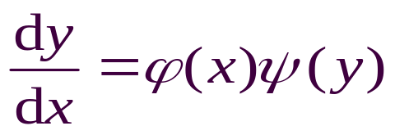
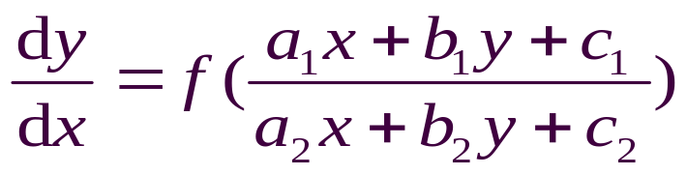
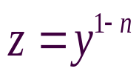

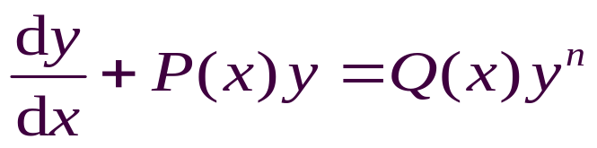
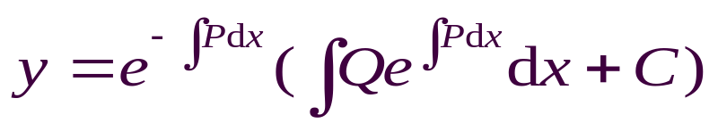
一阶微分方程求解
齐次
1 ※可分离变量方程
齐次
换元
2 ※一阶线性微分方程
贝努利方程
非齐次：常系数变易法
通解
3※全微分方程
注:视y为函数时不是线性的,
可考察视x为函数时是否线性

Slide 3
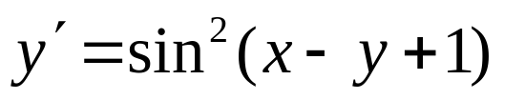
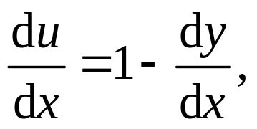

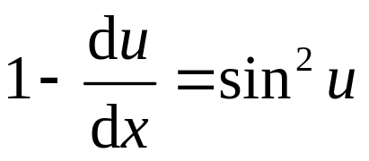
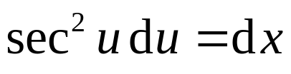


例1 求下述微分方程的通解:
解:
令
则
故有
即
解得
所求通解:
( C 为任意常数 )
机动 目录 上页 下页 返回 结束

Slide 4

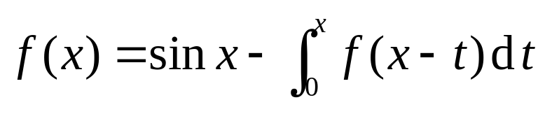
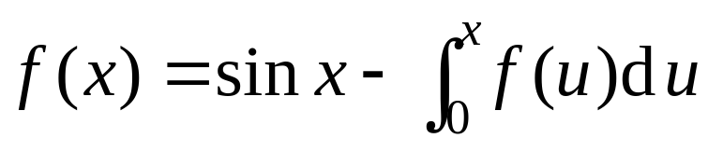




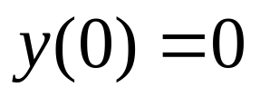
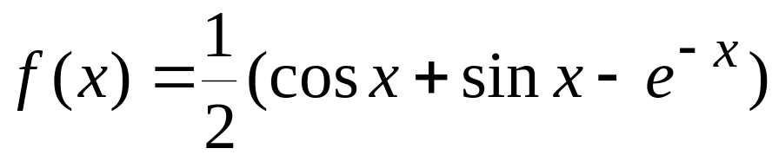
例2 求一连续可导函数
使其满足下列方程:
令
得
解:
求导得
即
利用公式可求出
注 此类方程称为积分方程,可以通过求导转化为微分方程;
需注意的是这类问题是一个定解问题
机动 目录 上页 下页 返回 结束

Slide 5
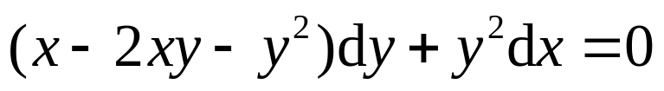
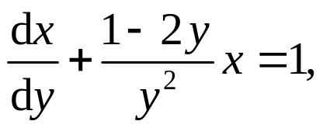
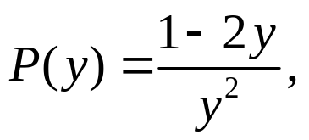

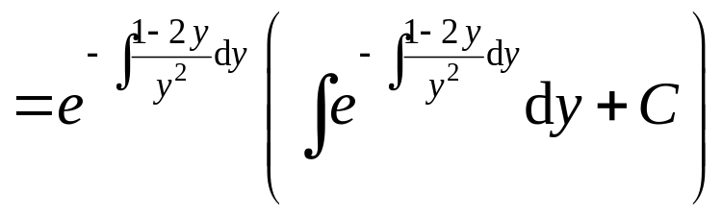
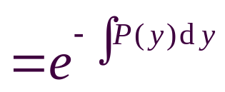
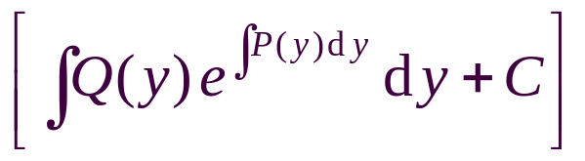

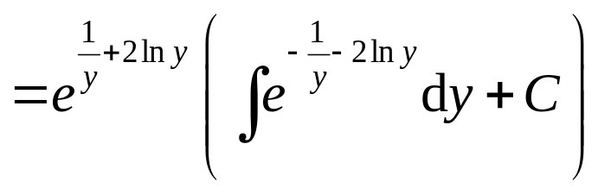
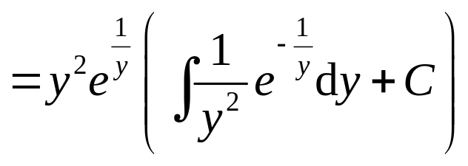
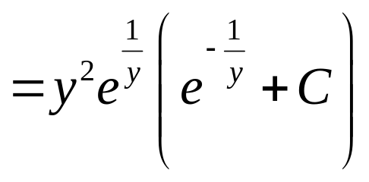
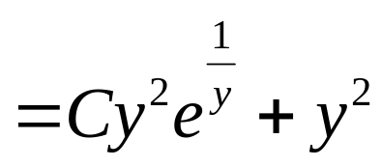
例3 求方程
的通解 .
解
方程可变为
则
分析 方程对 y 言是非线性的,但 对x而言却是线性的。
机动 目录 上页 下页 返回 结束

Slide 6
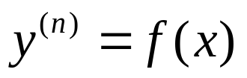


（一）
型的微分方程
（二）
型的微分方程
可降阶的高阶微分方程
（三）
型的微分方程
机动 目录 上页 下页 返回 结束

Slide 7
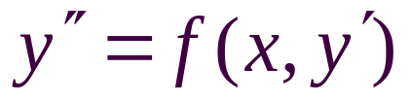
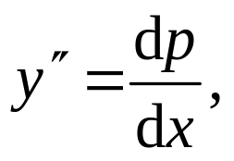

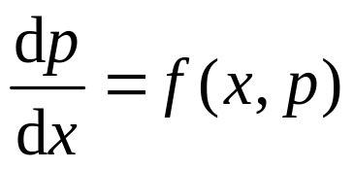


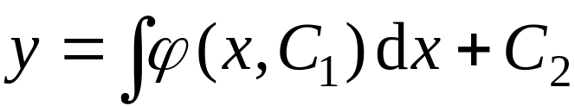
二
型的微分方程
设
则
原方程化为一阶方程
设其通解为
则得
再一次积分, 得原方程的通解
机动 目录 上页 下页 返回 结束

Slide 8
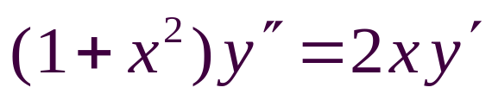
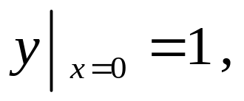
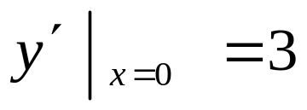
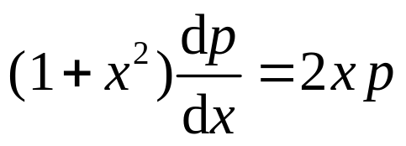
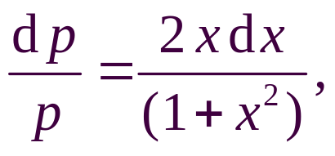
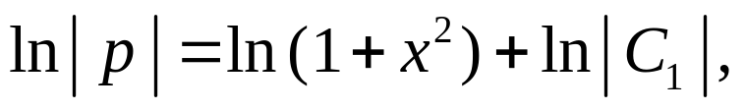
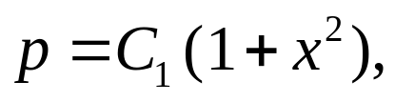
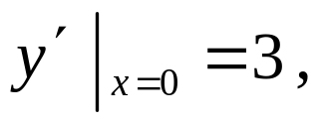
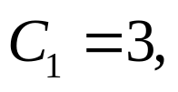
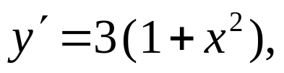
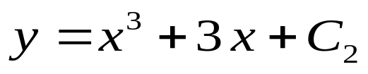
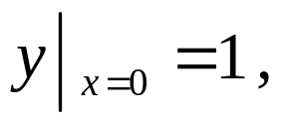
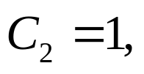
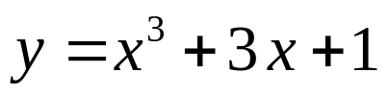
例4 求解
解:
设
则
代入方程得
分离变量
积分得
即
利用
得
于是有
两端再积分得
利用
得
因此所求特解为
机动 目录 上页 下页 返回 结束

Slide 9
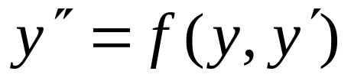
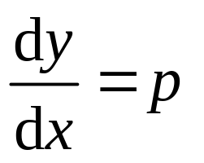
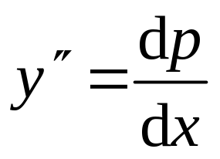
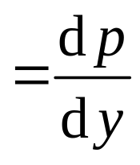
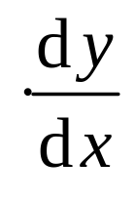







三
型的微分方程
令
则
则
故方程化为
原方程化为
设(*)通解为
即得
方程中有三个变量无法求解
分离变量后积分, 得原方程的通解
机动 目录 上页 下页 返回 结束

Slide 10









例5 求解
解:
令
则
原方程方程变为
分离变量得
两端积分得
即
故
(一阶线性齐次方程)
故所求通解为
机动 目录 上页 下页 返回 结束

Slide 11









小结:
三 二阶常系数齐次、非齐次线性微分方程的求解。
（一） 二阶常系数齐次
(p,q为常数）
①
特征方程:
②
特征根:
特 征 根
通 解
实根
机动 目录 上页 下页 返回 结束

Slide 12




















推广:
①
( 为常数）
特征方程:
②
是①的解当且仅当
是特征方程②的解。
故
若特征方程含 k 重实根 r , 则有解
则其通解中必含
若特征方程含 k 重复根
则有解
则其通解中必含
其中 均为任意常数
机动 目录 上页 下页 返回 结束

Slide 13







1
（二） 二阶常系数非齐次
设特解为
代入原方程 ,化简 得
(1) 若λ 不是特征方程的根 ,
可设为
(2) 若λ 是特征方程的单根 ,
可设为
(3) 若 λ 是特征方程的重根 ,
可设为
机动 目录 上页 下页 返回 结束

Slide 14













例6
求方程
的一个特解.
特征方程为
解:
其根为
本题
不是特征方程的根 .
故可设所求特解为
代入方程 :
即
比较系数, 得
得
于是所求特解为
机动 目录 上页 下页 返回 结束

Slide 15
















例7
求方程
的通解.
解:
特征方程为
其根为
对应齐次方程的通解为
本题
为单根，
故可设非齐次方程特解为
代入方程得
即
得
比较系数, 得
因此特解为
所求通解为
机动 目录 上页 下页 返回 结束

Slide 16
















例8
求
的通解.
特征方程为
其根为
解:
对应齐次方程的通解为
本题
是特征方程的二重根，
故可设非齐次方程特解为
代入方程得
即
得
比较系数, 得
因此特解为
所求通解为

Slide 17
















例9
求
的通解.
解:
方程特征方程为
其根为
对应齐次方程的通解为
求(*)方程的一个特解,先求可转为求
(1)
与
(2)
特解。
设(1)的特解
得
设(2)的特解
得
故原方程通解为
机动 目录 上页 下页 返回 结束

Slide 18











2
当
是特征方程
的
重根。
方程可设特解为
其中
是
次多项式。
机动 目录 上页 下页 返回 结束

Slide 19











例10
求通解
的通解.
解
特征方程为
故
齐次通解为
本题中
是特征方程的单根,
代入原方程解得
故原方程通解为
机动 目录 上页 下页 返回 结束

Slide 20














例11
求方程
的特解
解:
特征方程为
特征值
本题中
不是特征方程的根,
故设特解为
代入方程得
比较系数 , 得
于是求得一个特解
机动 目录 上页 下页 返回 结束

Slide 21






















例12
设下列高阶常系数线性非齐次方程的特解形式:
(1)
(2)
解:
(1) 特征方程
即
故有二重共轭复根
此题
故可设特解为
(2) 特征方程
即
有根
利用叠加原理 , 可设非齐次方程特解为
机动 目录 上页 下页 返回 结束

